Slide 1
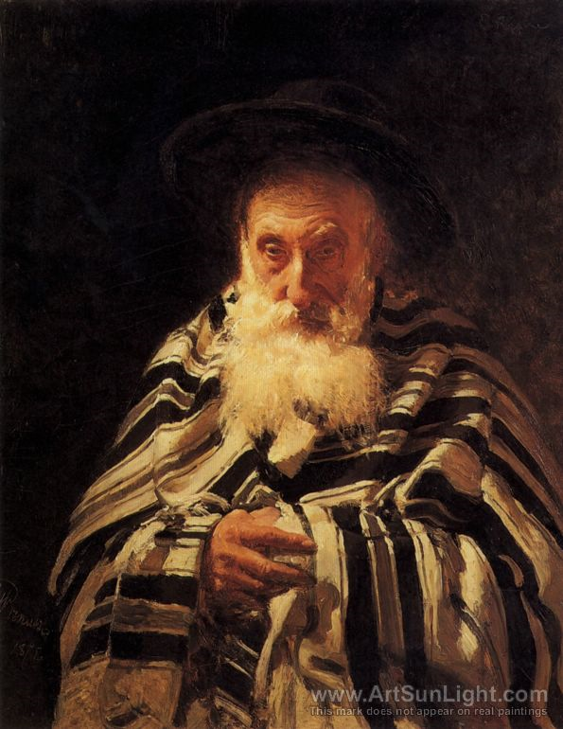
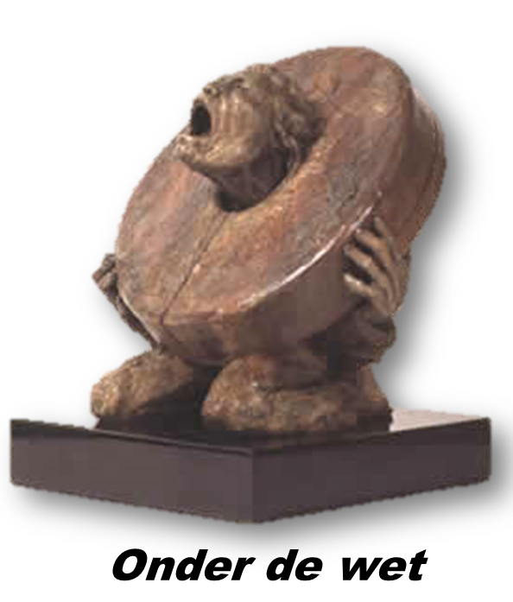
Be choekotai
In mijn inzettingen
In Torah
Psalm 119:1 “Welzalig zij, die onberispelijk van wandel zijn,die in de wet des Heren gaan.
בְּתוֹרַת יְהוָה
be’torat JHWH
Ps.119:1
תחת התורה
techat ha Torah

Slide 2
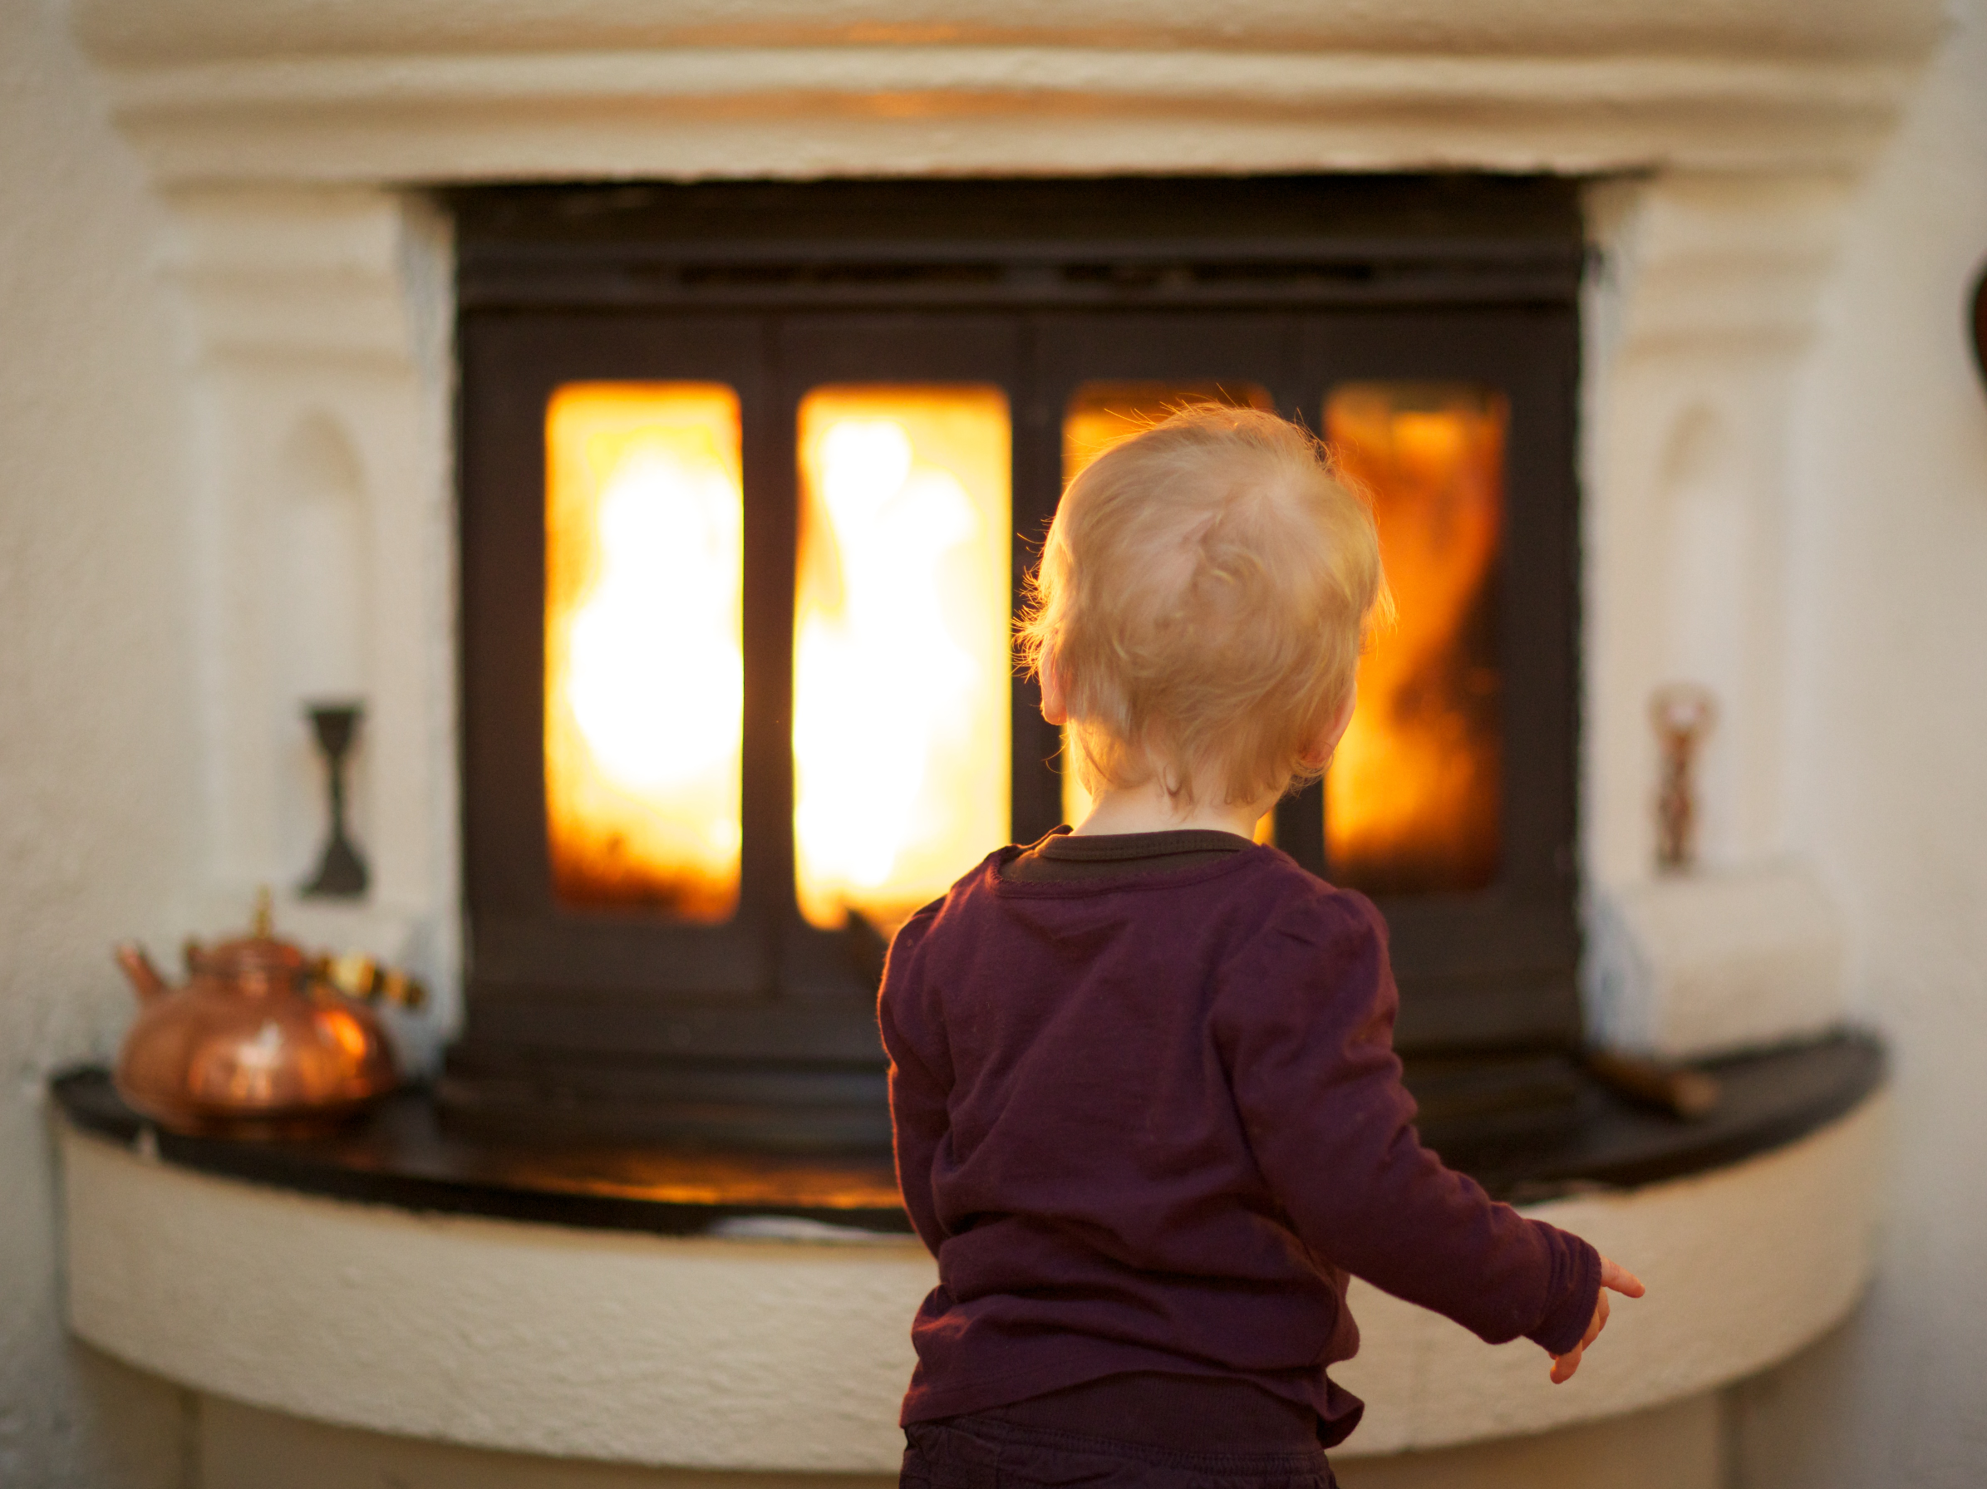
Be choekotai
In mijn inzettingen
Alle
goede dingen hebben een negatieve kant.
Vuur
Water
Rots
Voedsel
Enz.
Torah

Slide 3





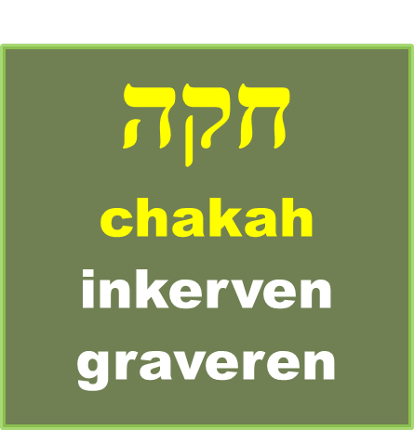

Slide 4

Be choekotai
In mijn inzettingen
“Als je geen gehoor geeft
aan Tora, ………….
Spreuken 28:9

Slide 5
Be choekotai
In mijn inzettingen
“21 Niet iedereen die “Heer, Heer” tegen mij zegt, zal het koninkrijk van de hemel binnengaan, alleen wie handelt naar de wil van mijn hemelse Vader. 22 Op die dag zullen velen tegen mij zeggen: “Heer, Heer, hebben wij niet in uw naam geprofeteerd, hebben wij niet in uw naam demonen uitgedreven, en hebben wij niet vele wonderen verricht in uw naam?” 23 En dan zal ik hun rechtuit zeggen: “Ik heb jullie nooit gekend.
Weg met jullie, wetsverkrachters!”
Mattheüs 7:21
εργαζομενοι την ανομιαν
ergazomenoi ten anomian
doende de wetteloosheid

Slide 6
Be choekotai
In mijn inzettingen
David Stern
“Christian theology’s greatest deficiency”
“Het grootste tekort in Christelijke theologie”
STUDIE EN BEGRIP VAN TORAH:
c.a. 20% van Joodse studies gaat over Tora tegenover c.a. 1% binnen christelijke studies.

Slide 7
Be choekotai
In mijn inzettingen
Dit nu is de wet [Tora],
die Mozes de Israëlieten voorlegde. 45 Dit zijn de getuigenissen [edot] ,
de inzettingen [choekim]
en de verordeningen [misjpatim] ,
die Mozes de Israëlieten aangezegd heeft, op hun tocht uit Egypte;
Deut.4:44

Slide 8



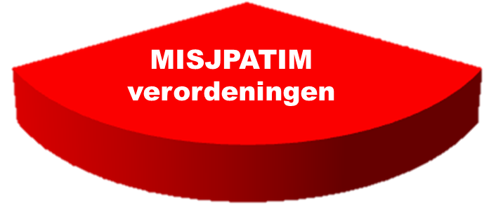
Be choekotai
In mijn inzettingen
T
O
R
A
H
Dit nu is de wet [Tora],
die Mozes de Israëlieten voorlegde.
45 Dit zijn de getuigenissen [edot] ,
de inzettingen [choekim]
en de verordeningen [misjpatim] ,
die Mozes de Israëlieten aangezegd heeft,
op hun tocht uit Egypte;
Deut.4:44

Slide 9
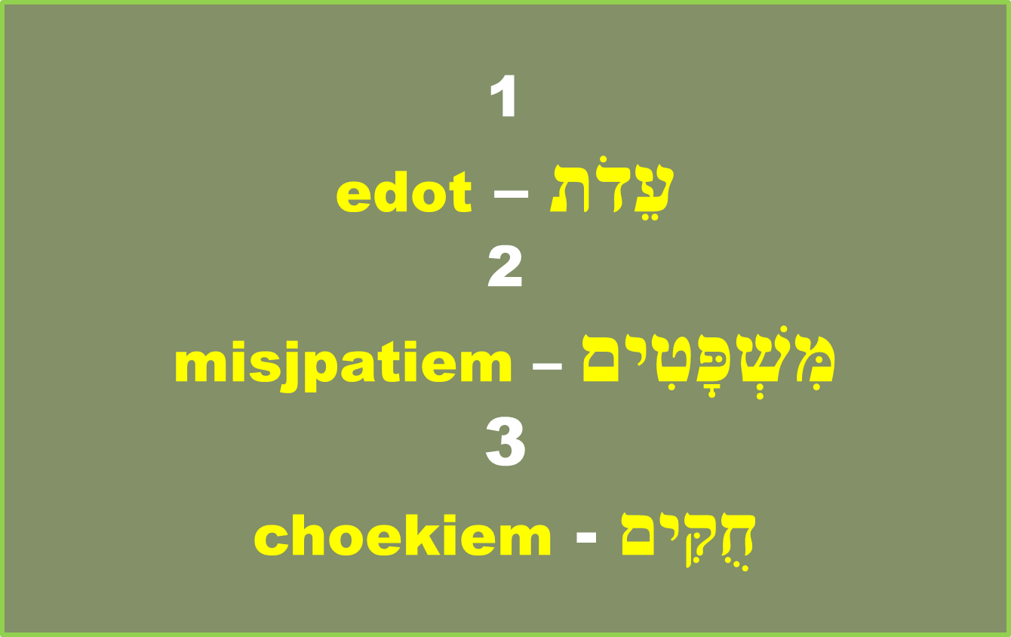
3 CATEGORIËN

Slide 10
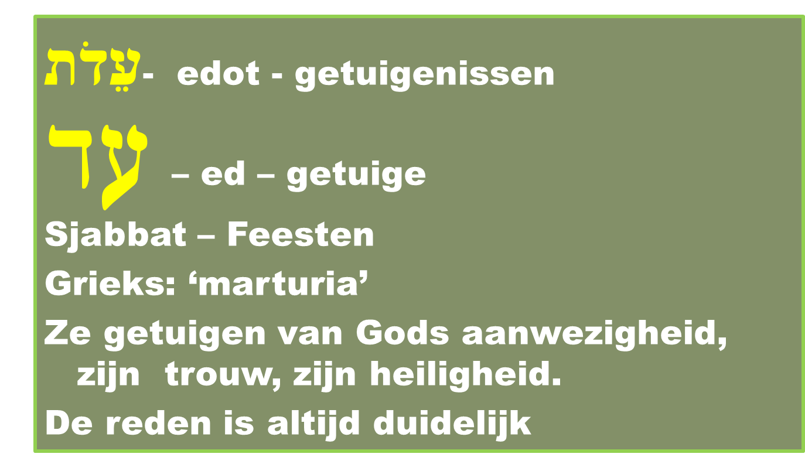
3 SOORTEN
Jozua 22:34 En de Rubenieten en de Gadieten noemden het altaar: [ki ed] Het is getuige tussen ons, dat de HERE God is.

Slide 11
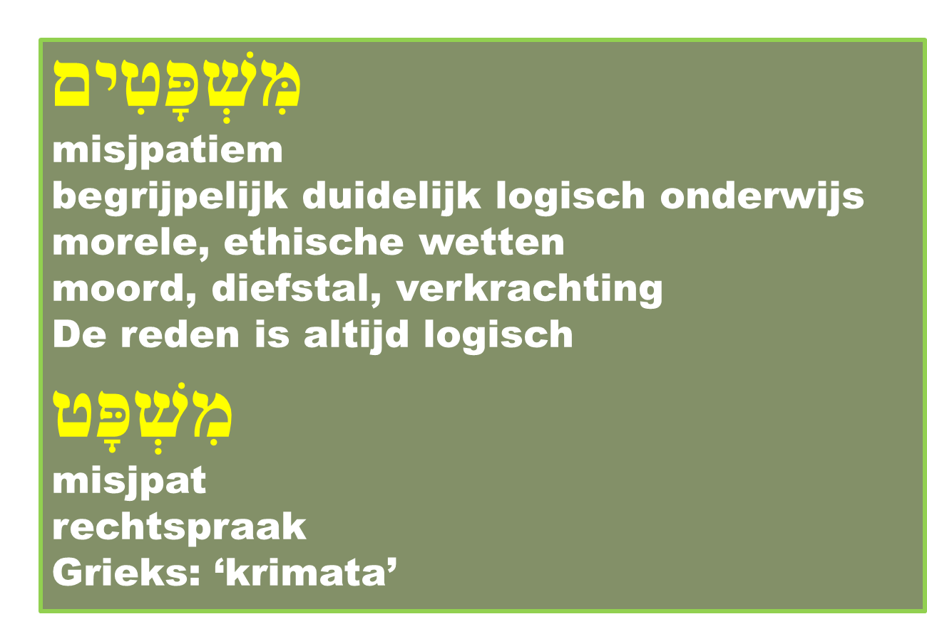
3 CATEGORIËN
Hier zien we,
net als binnen
de onze wetgeving,
de bijtende kant
van Torah

Slide 12
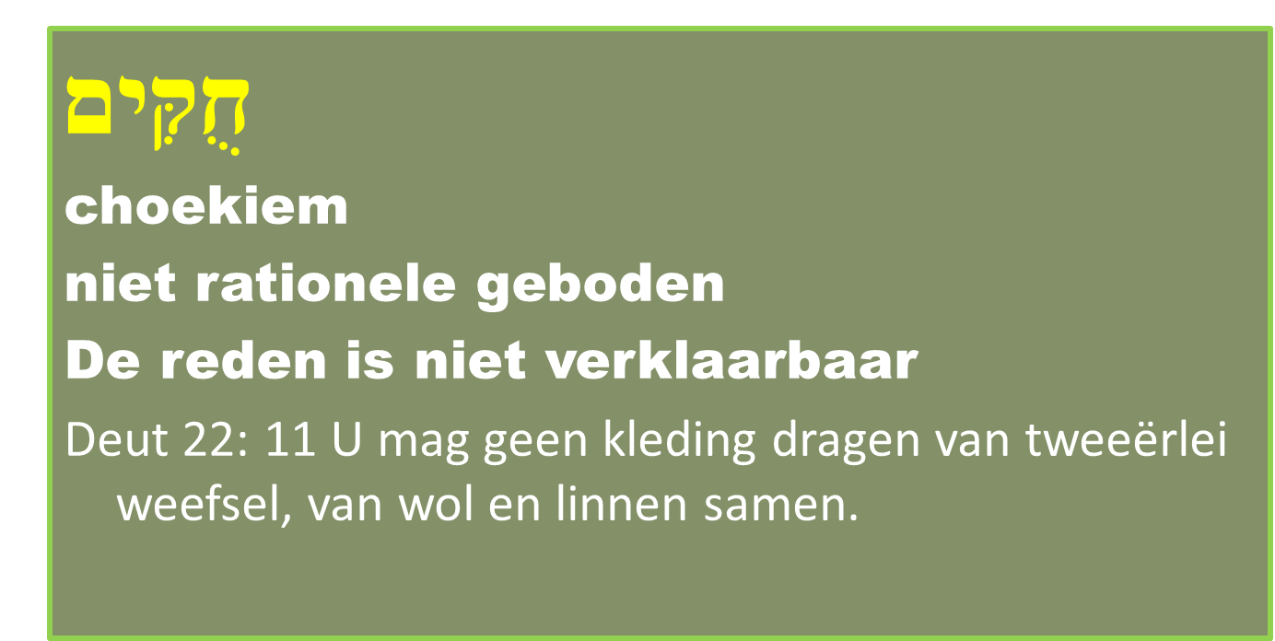
3 CATEGORIËN

Slide 13
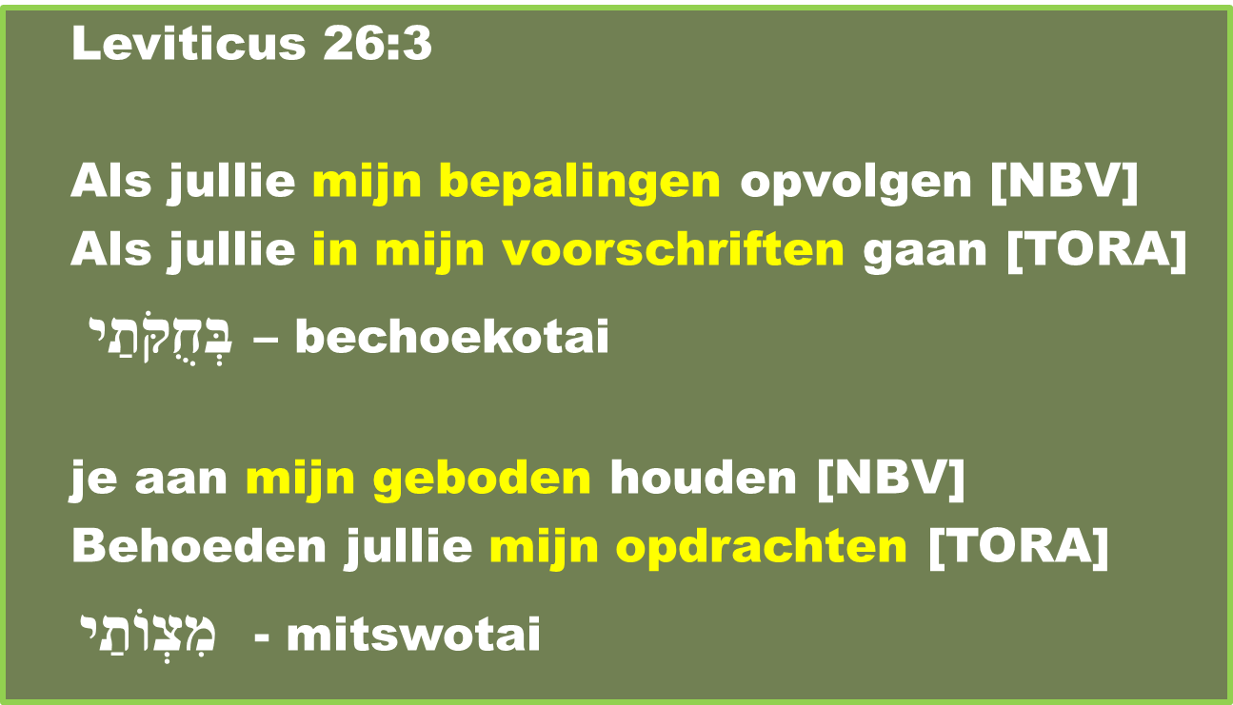

Slide 14


Toraprincipes
ALS !

Slide 15

Leviticus 26:3
ALS jullie mijn bepalingen opvolgen je aan mijn geboden houden
voorwaardelijk

Slide 16
Toraprincipe
Vrije wil
verantwoordelijkheid
“Kiest dan heden,wie gij dienen zult.”
Joz.24:15

Slide 17

Lev.26:3
Als jullie mijn bepalingen opvolgen je aan mijn geboden houden 4 zal ik jullie op gezette tijden regen schenken, zodat het land opbrengst geeft en de bomen vrucht dragen. 5 Dan zal de dorstijd duren tot de druivenpluk, en de druivenpluk tot de zaaitijd. Je zult volop te eten hebben en onbezorgd in je land kunnen wonen.

Slide 18
Toraprincipe
ALS …. DAN….
voorwaarde …. gevolg

Slide 19
Toraprincipe
Alles is voorwaardelijk!
De zonde verstoort dit principe
ALS je werkt heb je inkomen.
ALS je plant krijg je vruchten.
ALS je studeert neemt je kennis toe.
ALS je vriendelijk bent ontvang je vriendschap.
ALS je een hete kachel aanraakt brandt je je.
ALS je je goed kleed blijf je warm.
ALS je goed slaapt ben je uitgerust.
ALS je vuur goed afschermt voorkom je brand.

Slide 20


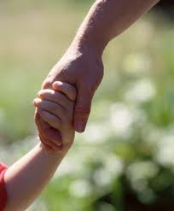
Lev.26:3
Als jullie mijn bepalingen opvolgen je aan mijn geboden houden 4 zal ik jullie op gezette tijden regen schenken, zodat het land opbrengst geeft en de bomen vrucht dragen. 5 Dan zal de dorstijd duren tot de druivenpluk, en de druivenpluk tot de zaaitijd. Je zult volop te eten hebben en onbezorgd in je land kunnen wonen.

Slide 21


Ezechiël 36:27
27 Ik zal Mijn Geest in uw binnenste geven. Ik zal maken dat u in Mijn verordeningen wandelt en dat u Mijn bepalingen in acht neemt en ze houdt.

Slide 22

Ezechiël 11
19 Ik zal hun één hart geven en een nieuwe geest in uw binnenste geven. Ik zal het hart van steen uit hun vlees wegdoen en hun een hart van vlees geven,
20 zodat zij in Mijn verordeningen gaan en Mijn bepalingen in acht nemen en die houden. Dan zullen zij Mij een volk zijn, en zal Ík hun een God zijn.

Slide 23

Lev.26:6 ”Ik zal het land rust en vrede geven, zodat je kunt slapen zonder te worden opgeschrikt. Ik zal ervoor zorgen dat de wilde dieren je met rust laten en dat het land niet geteisterd wordt door oorlogsgeweld. 7 Jullie zullen je vijanden op de vlucht jagen en zij zullen door jullie zwaard worden geveld. 8 Vijf van jullie zullen volstaan om honderd vijanden te verjagen en met honderd van jullie verjaag je er tienduizend; ze zullen door jullie zwaard worden geveld.”

Slide 24
Lev.26:9
9 Ik zal naar jullie omzien en je vruchtbaar en talrijk maken, en mijn verbond met jullie gestand doen. 10 Je zult van je oogst kunnen eten tot je de nieuwe oogst binnenhaalt en het restant van de oude oogst kunt wegdoen. 11 Mijn woning zal in jullie midden staan en ik zal nooit een afkeer van jullie krijgen. 12 Ik zal in je midden verkeren; ik zal jullie God zijn en jullie mijn volk.

Slide 25
Lev.26:13
13 Ik ben de HEER, jullie God, die jullie uit Egypte heeft geleid om je uit de slavernij te bevrijden. Ik heb het juk gebroken waaronder je gebukt ging, zodat je weer met opgeheven hoofd kunt rondlopen.

Slide 26
Toraprincipe
vrije wil
beloning

Slide 27
Lev.26:13
13 Ik ben de HEER, jullie God, die jullie uit Egypte heeft geleid om je uit de slavernij te bevrijden. Ik heb het juk gebroken waaronder je gebukt ging, zodat je weer met opgeheven hoofd kunt rondlopen.
Ani Jhwh

Slide 28




hawa:
leven,
zijn,
ademen
jot:
de
gevende
hand
Ani Jhwh

Slide 29
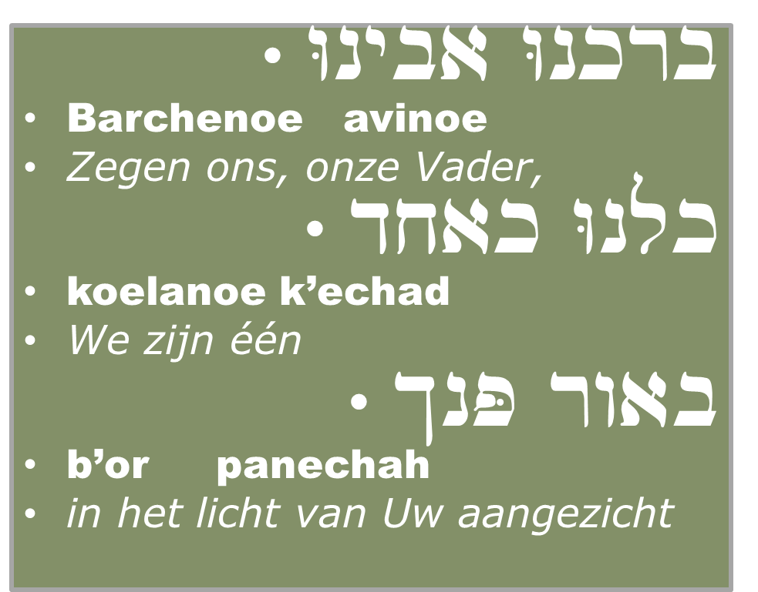

Slide 30


Lev.26:14 ”Maar als jullie mij niet gehoorzamen en deze geboden niet naleven, 15 als je mijn bepalingen naast je neerlegt en mijn regels minacht, als je door mijn geboden niet na te leven het verbond met mij verbreekt, 16 dan zal ik van mijn kant jullie het volgende aandoen: Ik zal een verschrikkelijk onheil over jullie brengen, tering en slopende koortsen zullen het licht in je ogen doven en je de adem afknijpen. Je zult je land inzaaien, maar voor niets, want je vijanden zullen ervan eten..

Slide 31
Toraprincipe
vrije wil
2. beloning
3. straf
VOLWASSENHEID

Slide 32
1 Kor.14
20 Broeders en zusters, wees in uw denken niet als kinderen. Wees kinderen in het kwaad, maar wees in uw denken volwassen. 21 Er staat in de wet: ‘Ik zal tot dit volk spreken door mensen die vreemde talen spreken, door de mond van vreemdelingen, en zelfs dan zullen ze niet naar mij luisteren – zegt de Heer.’
Jesaja 28:11 Inderdaad, door mensen met een vreemde tongval, in een andere taal, spreekt de HEER tot dit volk.

Slide 33
Hebr.5:13,14
Wie melk drinkt is nog een klein kind en heeft geen weet van de draagwijdte van de verkondigde gerechtigheid. Vast voedsel is voor volwassenen; hun zintuigen zijn door ervaring geoefend en zij zijn in staat onderscheid te maken tussen goed en kwaad.

Slide 34
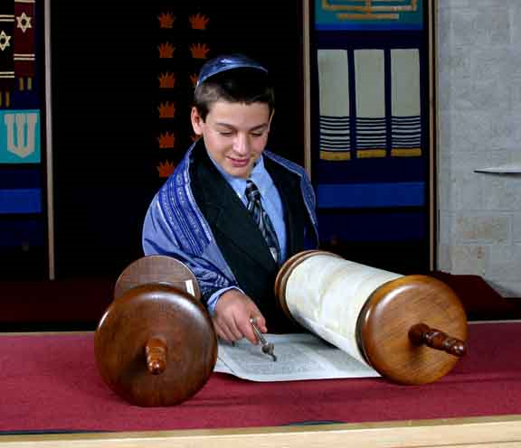
hvjm rb
VOLWASSENEN zij zijn in staat onderscheid te maken tussen goed en kwaad.
Hebr.5:14

Slide 35
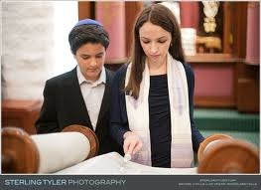
hvjm R [b
VOLWASSENEN zijn is in het voetspoor treden
van Jesjoea de levende Torah (Volg Mij)

Slide 36

Toraprincipe
Alles is voorwaardelijk!
MAAR,
de Eeuwige
is geen machine!
maar
een Vader!

Slide 37

Lev.26:44-45 ”Maar ook zelfs, wanneer zij in het land hunner vijanden zijn, versmaad Ik hen niet en heb Ik geen afkeer van hen, zodat Ik hen zou vernietigen en mijn ​verbond​ met hen verbreken: want Ik ben de Here, hun God. Maar Ik zal hun ten goede gedenken het ​verbond​ met hun voorvaderen, die Ik voor de ogen der volken uit het land ​Egypte​ heb geleid, om hun tot een God te zijn. Ik ben de Here.”
Jes.50:1 “Zo zegt de Here: Waar toch is de scheidbrief uwer moeder, waarmede Ik haar verstoten heb? Of wie van mijn schuldeisers is het, aan wie Ik u verkocht heb? Zie, om uw ongerechtigheden zijt gij verkocht en om uw ​overtredingen​ is uw moeder verstoten. ²Waarom was er niemand, toen Ik kwam, en antwoordde niemand, toen Ik riep? Is mijn hand dan werkelijk te kort om te verlossen, of is er in Mij geen kracht om te redden?

Slide 38
Jer.31:35-37 “Zo zegt de Here, die de zon overdag tot een licht geeft, die de maan en de sterren verordent tot een licht des nachts, die de zee opzweept, dat haar golven bruisen, wiens naam is Here der heerscharen:
Als deze verordeningen voor mijn ogen zullen wankelen, luidt het woord des Heren, dan zal ook het nageslacht van Israël ophouden al de dagen een volk te zijn voor mijn ogen.
Zo zegt de Here:
Als de hemel boven te meten is en de fundamenten der aarde beneden na te speuren zijn, dan zal Ik heel het nageslacht van Israël verwerpen om al hetgeen zij gedaan hebben, luidt het woord des Heren.

Slide 39
Deut.23:3
“Een Ammoniet of Moabiet zal niet in de ​gemeente des Heren komen; zelfs hun tiende ​geslacht​ zal nimmer in de ​gemeente​ des Heren komen
Ruth, de Moabitische, werd moeder van David en de Messias.
Gen.9:25
“Vervloekt zij Kanaän, een knecht der knechten zij hij voor zijn broeders.
Rachab, de Kanaänitische, werd moeder van David en de Messias.
Ef.2:3 “wij waren van nature, evenzeer als de overigen, ​kinderen​ des toorns –, ⁴God echter, die rijk is aan erbarming, heeft, om zijn grote ​liefde, waarmede Hij ons heeft liefgehad, ⁵ons, hoewel wij dood waren door de overtredingen mede levend gemaakt met ​de Messias, – door ​genade​ zijt gij behouden”

Slide 40
Rom.5:15
“Maar de overtreding van Adam
staat niet op één lijn met wat God ons heeft gegeven.
Want door de overtreding van één mens moest de mensheid sterven.
Maar veel en veel overvloediger is de genade van God
en het geschenk dat hij de mensheid
uit pure goedheid gaf,
namelijk die ene mens Jesjoea de Messias.”

Slide 41
Gerard J.Wijtsma
Messiaanse Gemeente
‘Mayaan Yeshua’
Drachten
www.mayaan.nl

